Slide 1
Welkom bij Stad en Wijk

Slide 2
Mijn Leefomgeving
Expertles Stad en wijk
Groep
Leerjaar 1
Begrippen in deze les:
SWOT
Les en datum
Les 4 van maandag 25 september
Periode
Periode 1
Week 1 | Week 2 | Week 3 | Week 4 | Week 5 | Week 6 | Week 7 | Week 8 | Week 9 | Week 10

Slide 3
2324 MLO TP 1 Mijn wijk
Wanneer is een wijk leefbaar?
Leerdoelen
Je kunt een wijkschouw maken
Je kunt een SWOT-analyse van een wijk maken
Je kunt kenmerken van een wijk analyseren en verbetervoorstellen doen om de leefbaarheid te vergroten.
Samenwerken
Dit product maak je alleen.
Lever je product in via Teams
Je wordt een groepje feedback friends geplaatst
Geef feedback op de producten van anderen en ontvang feedback
Deadline product: 9-10-2023
Feedback friends: 23-10-2023
Leerproduct
Een verslag waarin je de kwaliteit van de fysieke leefomgeving van je wijk in beeld brengt, met daarin:
Een beschrijving en een kaartje van je wijk.
Belangrijke ontwikkelingen in de wijk/buurt.
Het verzameloverzicht uit het schouwboekje.
10 foto’s van onderdelen uit de wijkschouw.
SWOT-analyse van de fysieke kenmerken van jouw wijk
Lijst van maatregelen om je wijk te verbeteren.
Bronvermelding.
Bijeenkomsten
Lessen Stad en wijk
Bronnen
www.leefbarometer.nl
http://www.buurtmonitor.nl/
Zoektermen: kwaliteitscatalogus, wijkschouw, fysieke en sociale kwaliteit, draagvlak, leefbaarheid, wijkmanagement, kwaliteit van de leefomgeving, woonomgeving.
Leerpad
Maak een kaart van je wijk en doe deskresarch naar de ontwikkelingen in je wijk in de afgelopen jaren.
Ga op wijkschouw in je wijk. Neem de kaart, telefoon en het schouwboekje mee.
Zoek 5 plekken die je beoordeelt met behulp van het schouwboekje. Geef deze plekken aan op je kaart.
Maak in totaal 10 foto’s. Geef aan waar de foto’s gemaakt zijn in de overzichtskaart.
Vul het verzameloverzicht in.
Maak een SWOT-analyse van de fysieke kenmerken van je wijk.
Maak een lijst van maatregelen die de leefbaarheid in jouw wijk zouden vergroten.

Slide 4
Stappen voor LA Mijn Wijk:
Wat moet er in staan: waar ligt de wijk, wanneer gebouwd, voor wie, voorzieningen, aantal bewoners, sfeer in de wijk, speciale dingen.
In je verslag: | Stappen | Les
1. Een beschrijving van je wijk. | Geef een korte beschrijving van je wijk zodat een buitenstaander een idee heeft. | In les 2
2. Een kaartje van je wijk | Maak bv. via Google Earth een kaartje van je wijk | In les 2
3. Belangrijke ontwikkelingen in de wijk/buurt. | Doe deskresearch naar de ontwikkelingen in je wijk in de afgelopen jaren en eventuele toekomstplannen | In les 2 en 3
4. De Wijkschouw doen | Je onderzoekt 5 plekken aan de hand van het Wijkschouwboekje. Vul het boekje goed in > boekje hoef je niet in te leveren! | Na les 2
5. 10 foto’s van onderdelen uit de wijkschouw. | Maak tijdens je wijkschouw van de 5 plekken die je onderzoekt, 10 foto’s. Die komen in het verslag. Zet op het kaartje (punt 2) waar je de foto’s gemaakt hebt. | Na les 2
6. Informatie voor in het verslag | Vul ook het verzameloverzicht in; dit komt ook in je verslag. Voor je verslag beschrijf je de belangrijkste uitkomsten van je onderzoek per plek. | Na les 2
7. SWOT-analyse van de fysieke kenmerken van jouw wijk | Met alle informatie over je wijkbeschrijving, de Wijkschouw en een objectieve leef-meter, maak je een SWOT-analyse | In les 4
8. Lijst van maatregelen om je wijk te verbeteren. | Je beschrijft een aantal ideeën waardoor je leefbaarheid van je wijk beter zou kunnen worden. | In les 5 en 6
9. Bronvermelding. | Welke bronnen heb je gebruikt: beschrijf die ook. | In les 5 en 6
Denk aan sloop, nieuwbouw, nieuwe school, aanleg nieuw park?

Slide 5
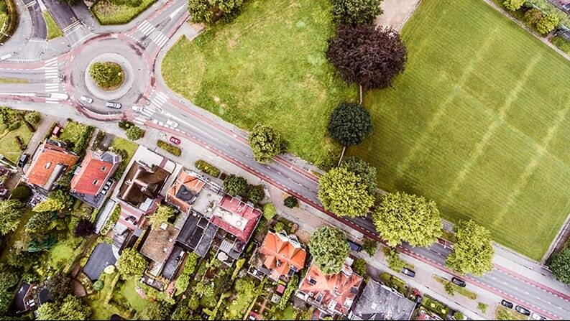
Wat hebben we al gedaan:
Wijkschouw gedaan
Begonnen aan TP Stad en wijk
Wat gaan we doen:
versie 1 van de SWOT maken aan de hand van je Wijkschouw
Data van de site als Lemon of Leefbarometer toevoegen: dit is versie 2
https://www.cbs.nl/nl-nl/maatwerk/2019/28/prettig-wonen-in-den-haag-2015-2017
Filmpje van CBS over onderzoek, analyse en verbeteringen ikv leefbaarheid.

Slide 6
Data-analyse methode

Slide 7
Strenghts - Sterke punten
Weaknesses - Zwakke punten
Opportunity's - Kansen
Threats - Bedreigingen

Slide 9
Werken aan je eigen wijk/buurt SWOT-analyse!
Maak een simpel schema met de vier vakken van de SWOT.
1. vul je onderzoeksuitkomsten uit de wijkschouw in.
2. vul belangrijke uitkomsten uit de Leefbarometer of Lemonmeter in.
3. Zet het in je TP op de juiste plaats.
Heb je nog tijd over dan werk je door aan de overige onderdelen van het TP ☺

